Slide 1
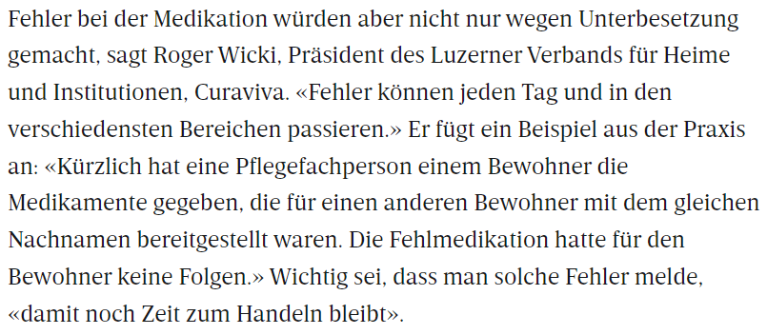
Notes:
Anna
- Die Überlasung von Pflegekräften
- Hinzu kommt zunehmende Zahl älterer Menschen → unterstützt Fach
- 200.000 Mindestens – so viele Pflegekräfte fehlen derzeit in Deutschland
- Folge → Burn-out
- Überlastung der Pflegekräfte hat zudem noch eine weitere Folge
- Fehler bei der Medikation
- Eine Pflegerin beschreibt:
Zudem zahlreiche Fehlerpotentiale bei der Medikamtengabe
Wie falsches Medikament, falsche/unerleserliche Doku, falsche Dosierung
Auch Ihr Problem. Jeden kurz oder langfristig
Wir(Vorstellung) Burnout, Überlastung, Fehlemedikation entgegenwirken optimal & nachhaltig unterstützen
Quellen:
https://www.pflegenot-deutschland.de/ct/ueberlastung-pflege/
https://www.forum-verlag.com/blog-gp/medikamentengabe
https://gerandu.de/pflegekraeftemangel-in-deutschland/#:~:text=200%20000.,medizinischen%20Berufe%20auf%20500.000%20ansteigen.
https://www.destatis.de/DE/Themen/Querschnitt/Demografischer-Wandel/Aeltere-Menschen/bevoelkerung-ab-65-j.html#:~:text=Die%20zunehmende%20Zahl%20%C3%A4lterer%20Menschen,Jahr%202021%20deutlich%20gestiegen%20ist.

Slide 2
Team
Janice
Elena
Anna
Notes:
Anna

Slide 3
Notes:
Eli
Unsere Lösung – der Pillomat.
automatischer, sprachgesteuerter Pillenausgeber → hilft Fachkräften in … die Medikamente einfach und effektiv auszugeben
Medikamente und Dosierungen können für jeden Patienten individuell eingestellt werden
Erinnerung per Smartphone → welcher Patient welche Tabletten
Ausgabe erfolgt durch Sprachsteuerung
deshalb einfach zu bedienen und sehr sicher → Autorisierung mit RFID-Chip
Drucksensor → verhindert, dass Tabletten unbemerkt ausgehen → Meldung per Mail → automatischer Bestellvorgang möglich
Petra Schneider, 52 Jahre alt: Altenpflegerin, eigenes Altenheim → großen Wert auf Qualität der Pflege und Betreuung
Sucht Lösungen für ihr Team, die die täglichen Aufgaben erleichtern → möchte bestmögliche Pflege und Betreuung für die Bewohner & dass die Mitarbeiter Freude an ihrer Arbeit haben und keinen Stress
Pillomat würde Menschen wie Petra mit diesem Wunsch helfen → großartiges Produkt, das Gesundheitsfachkräfte nutzen können, um die Medikamenteneinnahme zu optimieren und zu vereinfachen
entlastet die Einrichtungen, verringert den Stress des Personals und gibt mehr Zeit für die Pflege der Bewohner
Rundum also ein Automat, der das Arbeitsleben der Pflegekräfte in Altersheimen, Kliniken oder sonstigen Einrichtungen definitiv erleichtern würde
Quellen: Bilder aus den Onlinebildern von PowerPoint

Slide 4
UNSER GESCHÄFTS-MODELL
Notes:
Janice

Slide 5
Geschäftsmodell
Aktuelle Trends
Produktangebot
Geschäftsmodell-Muster
Fachkräftemangel
Wandel der Demografie
Folge:
Überlastete Alten- / Pflegeheime
Überforderte Pflegekräfte
Automatisierter Pillenausgeber nach Bedarf
Sprachsteuerung
Authentifizierung über RFID-Chip
Verfügbarkeitskontrolle mit Alarm
Automatischer Bestellvorgang möglich
Einnahmequelle: Subscription + Anzahlung
Notes:
Unser Pillomat soll eine Lösung für die aktuellen Trends des Fachkräftemangels und des demografischen Wandels bieten. Durch den immer größer werdenden Spalt zwischen Fachkräftemangel und zunehmend älteren Menschen kommt es zu überlasteten Alten bzw. Pflegeheimen und überforderten Pflegekräften
Der Pillomat soll je nach Bedarf automatisiert Tabletten bereitstellen.
Das ganze soll über Sprachsteuerung statt finden. Z.B. soll eine Pflegerin sagen können "Bitte gib mir die Morgenration für Peter Müller aus" .
Damit sich nicht einfach jeder Zugang zu den Pillen verschaffen kann, findet mit Hilfe von RFID Chips die Authentifizierung von Pflegekräften statt.
Außerdem wird ein Drucksensor verwendet um die aktuelle Menge an Tabletten nachvollziehen zu können.
Darüber hinaus soll ein Erinnerungsservice bei niedrigen Tablettenvorräten stattfinden und ein automatischer Bestellvorgang für neue Pillen möglich sein. Bedeutet, dass bei einer Partnerapotheke die Pillen, die im Reservezustand erkannt wurden, bestellt werden.
Unser Geschäftsmodell-Muster basiert auf einer Subscription mit Anzahlung als Einnahmequelle. Heißt der Kunde zahlt monatlich eine Gebühr für das Nutzen des Gerätes und unseren Service. Die Anzahlung dient für uns als Absicherung.

Slide 6
Geschäftsmodell
Kunden
Nutzenversprechen
Smart Products/ Services
Alten-/ Pflegeheime
Psychiatrische Kliniken
Krankenhäuser
Betreuung, Service, Ansprechpartner
Schulungen
E-Mail, Telefon, Plakate, Briefkastenwerbung, DBfK
Automatisierte, patienten-gerechte Ausgabe der Tabletten durch Sprache
Zeiteinsparung, weniger Stress und Belastung
Minimierung der Fehleranfälligkeit
Nachverfolgung
Überwachung entlastet Pflegekräfte
Automatische Nachbestellung
IoT-Gerät in Form des Pillomaten
Eingesetzte Sensoren: Sprache, RFID
Servo-Motoren für Ausgabe
Notes:
Janice
Deutscher Berufsverband für Pflegeberufe: Veranstaltung halten, Artikel veröffentlichen
________________________________________________________________
Unsere Kunden sind Alten bzw. Pflegeheime, psychiatrische Kliniken und Krankenhäuser.
Wir erreichen diese Kunden durch Betreuung, Service und dass wir ihnen als Ansprechpartner bereitstehen sowie Schulungen. Außerdem nutzen wir verschiedene Kanäle, wie E-Mail, Telefon, Plakate, Briefkastenwerbung und den Deutschen Berufsverband für Pflegeberufe (DBfK) indem wir dort z.B. Veranstaltungen halten oder auf deren Webseite Artikel veröffentlichen.
Unser Nutzenversprechen umfasst eine automatisierte, patienten-gerechte Ausgabe der Tabletten durch Sprache.
Außerdem führt die automatisierte Pillenausgabe zu Zeiteinsparung, weniger Stress und Belastung sowie weniger Fehleranfälligkeit bei der Sortierung der Tabletten.
Wie bereits erwähnt soll eine automatische Nachbestellung der Pillen möglich sein und auch eine Nachverfolgung der aktuellen Füllstände der Pillen. Unser Erinnerungsservice entlastet Pflegekräfte und sorgt dafür, dass Patienten ihre Medikamente pünktlich einnehmen können.
Unsere Smart-Products bzw. Services sind der Pillomat als IoT-Gerät und verschiedene Sensoren wie Sprache, Druck und RFID. Darauf wird dann Elena nacher noch näher eingehen wenn sie von der Architektur erzählt.

Slide 7
Geschäftsmodell
Ökonomische Effekte
Ertragsmechanik
Leistungserstellung
Skaleneffekt
Zeit, die das Personal mit der Beschaffung, Vorbereitung und Verteilung und mit der Kontrolle, Nachverfolgung und Inventur der Tabletten verbringt
Vs: Kosten für den Automaten, Einspeicherung der Patientendaten, Ausgabeaufwand von einer Fachkraft
Produktion des Pillomaten
Software (App, Plattform etc.) entwickeln
Kooperation mit Apotheken, Pharmaunternehmen bzw. Tablettenhersteller
Notes:
Anna
Postiver Skaleneffekt, da Fixkosten unanhängig von verkaufter Anzahl
Wenn mehr verkauft → niedrigeren Kosten pro Einheit & höhere Gewinnmarge
Ertragsmechanik: Zeit wichtiger Faktor --> manuelle Prozesse
Kosten, können hoch sein, aber durch die Red. des Personalaufwands u Fehler bei Medikamentenausgabe → langfr. Einsparungen
Insgesamt; Ertragsmechanik eng mit Effinzenz und Kosten verbunden
Wenn Pillomat eingesetzt wird, manuelle Prozesse automatiseirt → hohe Effizenz und Redzierung der Persokosten und Fehlerreduzierung
Leistungserstelung

Slide 8
Geschäftsmodell
Die Kosten und der Umsatz sind von der Komplexität des individuellen Pillomaten für jeden Kunden abhängig!
Kosten
Umsatz
Gewinn
Pillomat:
Material
RFID 10 €
Servo-Motoren 15 €
Gehäuse 15 €
Produktion 70 €
Personal 100 €
210 €
Monatlich:
Forschung & Entwicklung 50 €
Wartung & Service 80 € 130 €
Pillomat:
Anzahlung
Pillomat 400 €
400 €
Pillomat: 190 €
Monatlich:
Ab 10 Tablettenröhren 300 €
Ab 20 Tablettenröhren 400 €
Ab 30 Tablettenröhren 500 €
300 bis 500 €
Monatlich: 170 bis 370 €
Notes:
Anna
Postiver Skaleneffekt, da Fixkosten unanhängig von verkaufter Anzahl
Wenn mehr verkauft → niedrigeren Kosten pro Einheit & höhere Gewinnmarge
Ertragsmechanik: Zeit wichtiger Faktor --> manuelle Prozesse
Kosten, können hoch sein, aber durch die Red. des Personalaufwands u Fehler bei Medikamentenausgabe → langfr. Einsparungen
Insgesamt; Ertragsmechanik eng mit Effinzenz und Kosten verbunden
Wenn Pillomat eingesetzt wird, manuelle Prozesse automatiseirt → hohe Effizenz und Redzierung der Persokosten und Fehlerreduzierung
Leistungserstelung

Slide 9
Geschäftsmodell
Kostengegenüberstellung
Kosten
Potentielle Einsparungen
Weitere Vorteile
Pillomat: 400 €
+ monatliche Zahlung 300 bis 500 €
Ergibt Kosten im 1. Jahr von 4.000 bis 6.400 €
Zeitersparnis für das Pflegepersonal:
Angenommen, das Pflegepersonal benötigt derzeit täglich 30 Minuten, um die Medikamente für die Bewohner auszugeben. Mit dem automatischen Pillenausgeber könnte diese Zeit auf 10 Minuten reduziert werden.
Bei einem durchschnittlichen Stundenlohn von 15€ für das Pflegepersonal ergibt sich eine tägliche Einsparung von 7,50€ pro Mitarbeiter.
Jährliche Einsparung pro Mitarbeiter: 7,50€/Tag * 365 Tage = 2.737,50€
Bei einem Altenheim mit 100 Mitarbeitern wären das jährlich 273.750 €
Reduzierung von Medikationsfehlern: Angenommene Reduzierung von Medikationsfehlern um 20%:
Falls die durchschnittlichen Kosten für die Behandlung eines Medikationsfehlers 500€ betragen, ergibt sich eine potenzielle jährliche Einsparung von:
20% * 500€ * Anzahl der Medikationsfehler pro Jahr
Verbesserte Medikamentenverwaltung: Angenommen, das Altenheim muss jährlich 500€ für die manuelle Dokumentation der Medikamenteneinnahme ausgeben. Mit dem automatischen Pillenausgeber könnte dieser Prozess effizienter gestaltet werden, was zu einer jährlichen Einsparung von 500€ führt.
Notes:
Anna
Postiver Skaleneffekt, da Fixkosten unanhängig von verkaufter Anzahl
Wenn mehr verkauft → niedrigeren Kosten pro Einheit & höhere Gewinnmarge
Ertragsmechanik: Zeit wichtiger Faktor --> manuelle Prozesse
Kosten, können hoch sein, aber durch die Red. des Personalaufwands u Fehler bei Medikamentenausgabe → langfr. Einsparungen
Insgesamt; Ertragsmechanik eng mit Effinzenz und Kosten verbunden
Wenn Pillomat eingesetzt wird, manuelle Prozesse automatiseirt → hohe Effizenz und Redzierung der Persokosten und Fehlerreduzierung
Leistungserstelung

Slide 10
ARCHI-TEKTUR
Notes:
Eli

Slide 11
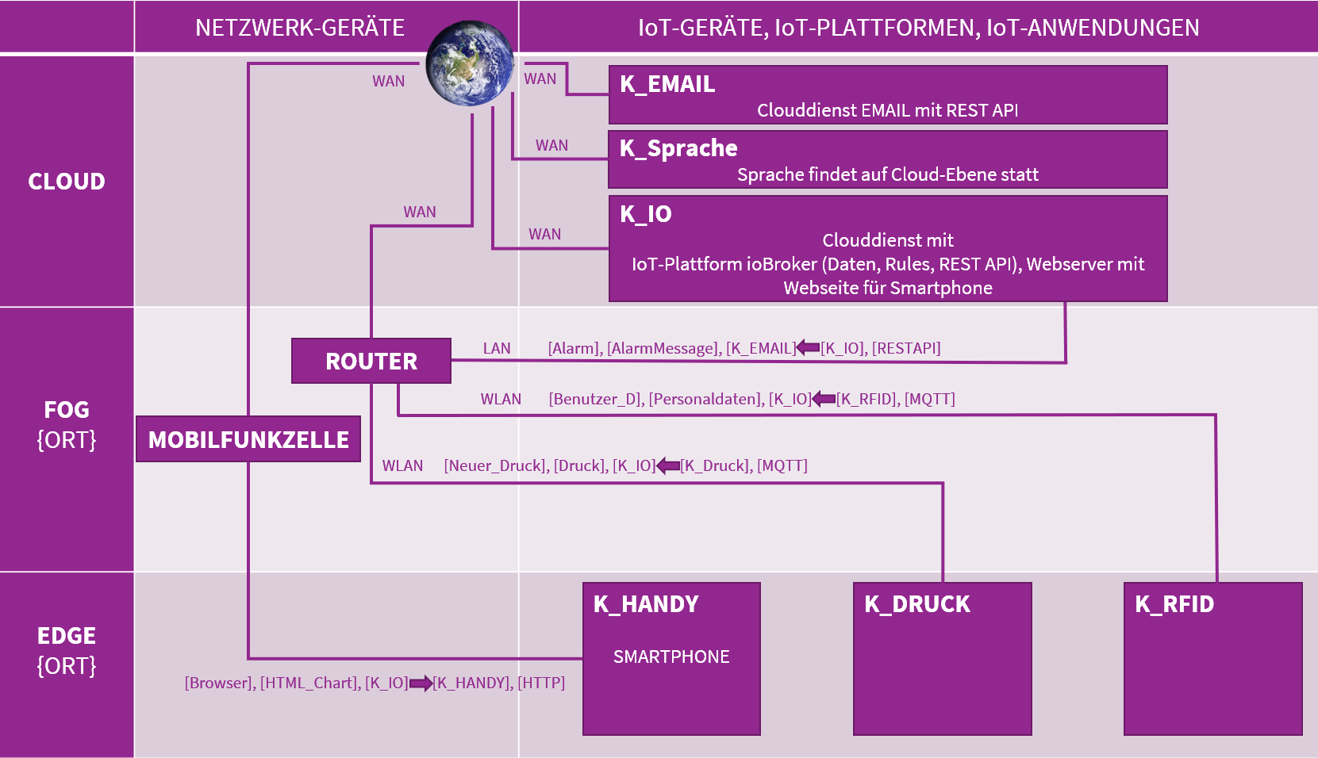
Architektur
Notes:
Eli
Wie ist das ganze nun technisch aufgebaut?
Unten: Smartphone, Drucksensor für Überwachung der Tablettenvorräte, RFID-Sensor für Autorisierung der Fachkräfte
Sprachverarbeitung für sprachgesteuerte Ausgabe → in der Cloud
Info über Tablettenvorräte per Mail an das Personal auch in Cloud
Für Clouddienst entschieden: Patientendaten sind zentral in Cloud gespeichert, Nachbestellvorgang → so anwenderfreundlich wie möglich
Cloud-Infrastruktur bietet hohe Flexibilität und Skalierbarkeit → kann problemlos an Anforderungen angepasst werden
Verwaltung und Wartung von den Cloud-Service-Providern übernommen
Wir möchten, dass sich die Fachkräfte mit so wenig Hardware wie möglich rumschlagen müssen und der Pillomat sofort einsatzbereit ist.

Slide 12
FUNKTIONS-WEISE
Notes:
Eli

Slide 13
Tabletten-ausgabe
Daten-verarbeitung
Spracheingabe

Slide 14
RFID Prüfung
Patient erkannt
Ein String, der die Anzahl aller benötigten Tabletten enthält, wird an den Datenpunkt „PatientPrüfung“ gesendet
Spracheingabe
Arduinos empfangen jeweils eine Zahl
Mögliche Auslösung eines Alarms
Anzahl der Aus-führungen ist gesetzt
Anzahl der verbleibenden Tabletten pro Röhre wird heruntergezählt und an die Plattform gemeldet
Tabletten werden mithilfe eines Motors in gewünschter Menge ausgegeben

Slide 15
VIDEO
Notes:
Eli

Slide 16
https://1drv.ms/v/s!AiIh7guiIyV2l2a-1tSSTffmegsd?e=jdhggr

Slide 17
REVIEW
Notes:
Eli

Slide 18
Servo-Motoren
IMG_9317.MOV

Slide 19
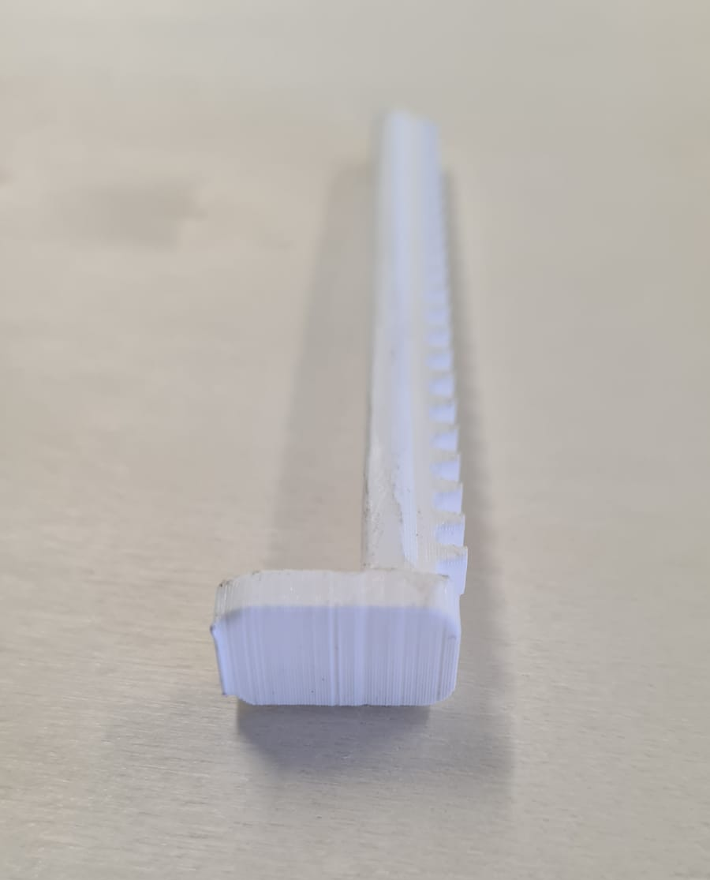
Servo-Motoren
Schiebe-mechanismus

Slide 20
Servo-Motoren
RFID
Schiebe-mechanismus
Callback
Verzögerte Ausführung

Slide 21
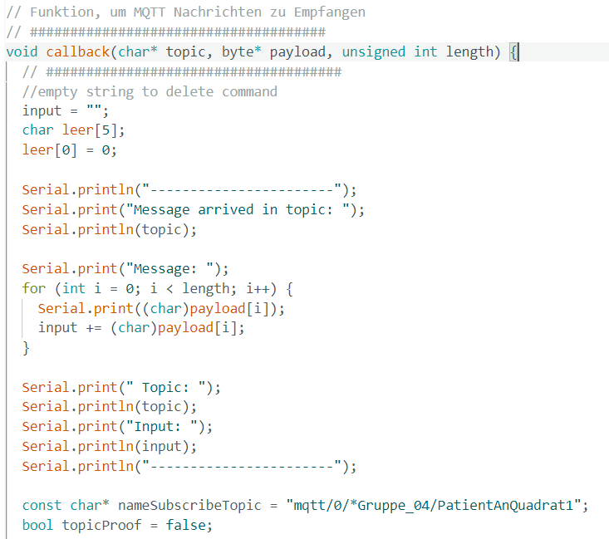
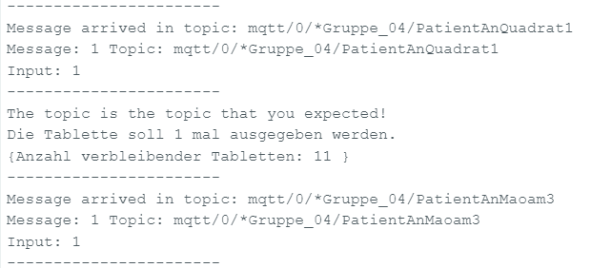
Servo-Motoren
RFID
Schiebe-mechanismus
Callback
Verzögerte Ausführung

Slide 22
Makes things easier.
Makes health easier.
Janice, Elena, Anna
Notes:
In einer Welt, in der sich die demografischen Trends ändern und Fachkräftemangel herrscht, ist es an der Zeit, die Pflegebranche zu revolutionieren. Unser automatisierter Pillenausgeber erleichtert den Alltag von Pflegekräften und verbessert die Lebensqualität von Patienten. Mit unserem Pillomat machen wir Gesundheit einfacher. Unser Slogan "Makes things easier. Makes health easier." sagt alles aus.
W A S möchten Sie also lieber?
Dass sich die Pflegekräfte mit den Tabletten oder mit Ihnen beschäftigen?"
Vielen Dank für Ihre Aufmerksamkeit, haben Sie noch Fragen?

Slide 23
Quellen
Schlagzeilen:
Überlastung Pflege - Pflegenot Deutschland (pflegenot-deutschland.de)
Medikamentengabe durch Pflegefachkräfte (forum-verlag.com)
Pflegekräftemangel in Deutschland: wie viele Pflegekräfte fehlen? (gerandu.de)
Ältere Menschen - Statistisches Bundesamt (destatis.de)
Pillen:
Onlinebilder PowerPoint
Weltkugel: Welt Erde Globus - Kostenloses Foto auf Pixabay

